Slide 1
Conceptuele kunst na 1950

Slide 2
Belangrijke begrippen
Massacultuur
Commercie
Stijlcitaat
Herwaardering figuratie
Hoge kunst
Avant-garde
L’art pour l’art
Lage kunst
Pop –art
Concept art
DADA
Collage
Ready-made
Minimal Art
Performance/ happening
Arte povere
Land art
Moderne kunst
Post-modernisme
Esthetica

Slide 3
Stomingen in de kunst na 1950
Abstract expressionisme
Pop art
Nouveau realisme
Minimal art
Arte povera
Land art
Concept art
Foto realisme/ hyperrealisme
Neo-expressionisme
Post modernisme
Graffiti
hoofdstuk 9 massacultuur

Slide 4
Opdracht: 5 minuten.
Denk aan de schilderkunst in de 17e eeuw.
Opdracht: 5 minuten:
Vergelijk de manier waarop Rembrandt een kunstwerk( geheugen ) maakt en Sol LeWitt een kunstwerk laat maken ( filmpje ).
Noteer de verschillen in twee kolommen .
https://www.youtube.com/watch?v=AnKgSWugUWU

Slide 5
Vergelijking Rembrandt-Sol LeWitt
Rembrandt
Sol LeWitt

Slide 6
Kernconcepten cultuur van de massa.
Geen vaststaande esthetische normen
Vergelijk: 17e eeuw: iedereen heeft dezelfde esthetische normen
Herwaardering verhalende verwijzingen
Vergelijk: in de moderne kunst is alles vereenvoudigd/ geabstraheerd
Herwaardering figuratie
Vergelijk: in de moderne kunst bestaat geen figuratie meer
Originaliteit hoeft niet, stijlcitaten mogen
Vergelijk: in de moderne kunst wil iedereen uniek zijn/ modern zijn
High Art en Low Culture
Vergelijk: in de moderne kunst is alles high art: l’art pour l’art: kunst voor de elite

Slide 7
Wat is hoge en lage cultuur Uitgangspunten zijn: kwaliteit en smaak Tijd, plaats en cultuurgebonden
Hoge kunst: elitaire cultuur
Voor mensen die iets weten van kunst, kennis hebben
Kennis is essentieel, denkproces, esthetica ( kwaliteit )
Lage kunst: populaire cultuur
Voor de massa
Voorbeeld: Andre Hazes, Jan Smit, Andre Rieu, popconcert, strip, vermaak, amusement, comfortabel,
Commercie

Slide 8
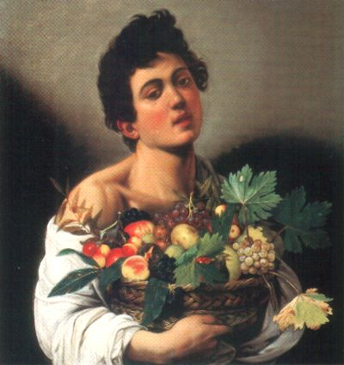
Wat zijn de criteria om te bepalen Wat lage kunst is en wat is hoge kunst is ?
Originaliteit, unicum, vakmanschap in techniek en vormgeving,
oeuvre en status van de kunstenaar, tijdbeeld en stijl etc..

Slide 9
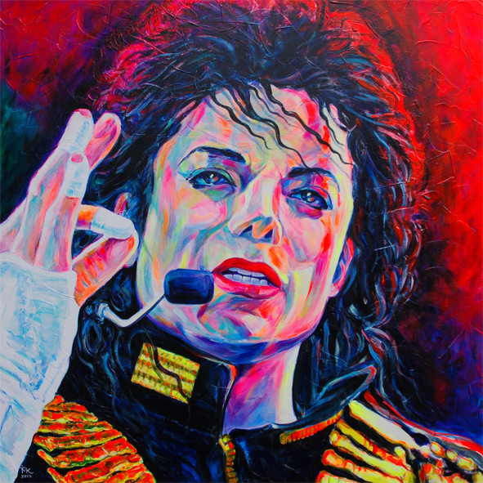
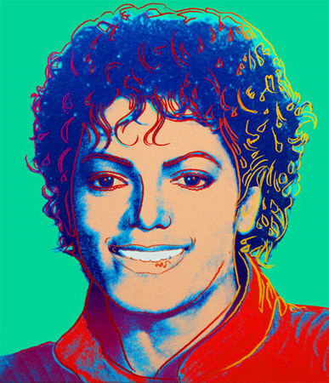
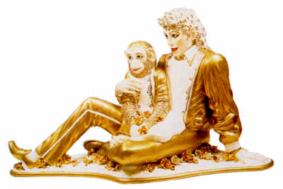
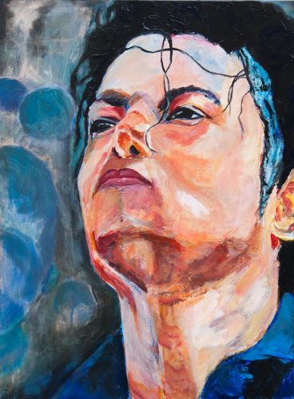
HOGE EN LAGE KUNST
WAT IS KUNST ? VOORBEELD: POP ART: PAG. 210 en 211
Zeefdruk van Andy Warhol en beeld van Jeff Koons ⬆
Schilderingen van Michael Jackson geschilderd door amateurs ➔

Slide 10
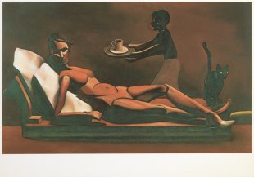
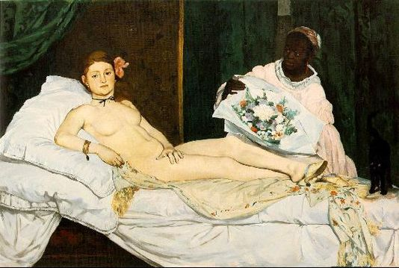
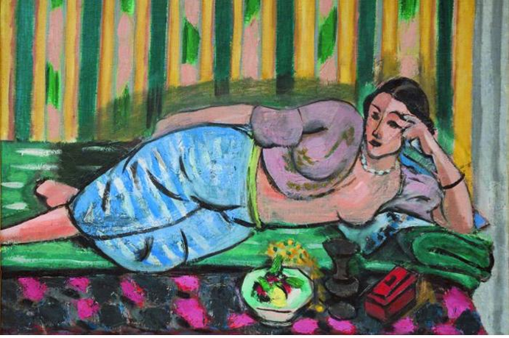
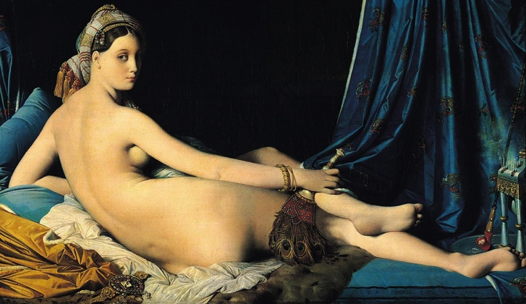
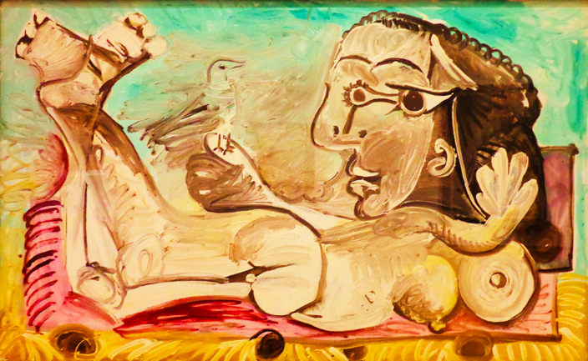
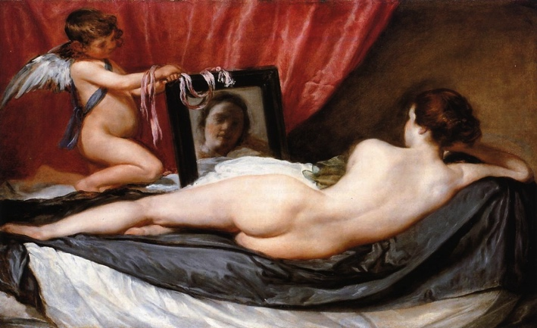
HOGE EN LAGE KUNST ? Stijlcitaten Inspiratiebronnen Wat is modern ? Wat is massacultuur ?

Slide 11
Uitgangspunten: Cultuur van het moderne: DADA: startpunt van de conceptuele kunst
Ontstaan in Zwitserland ( neutraal tijdens WO1)
Afkeer van oorlog en nationalisme
Anti gevestigde orde
Anti voor oorlogse kunstopvattingen
Toeval wordt uitgangspunt ( collage )
Idee wordt belangrijker dan het kunstobject.

Slide 12
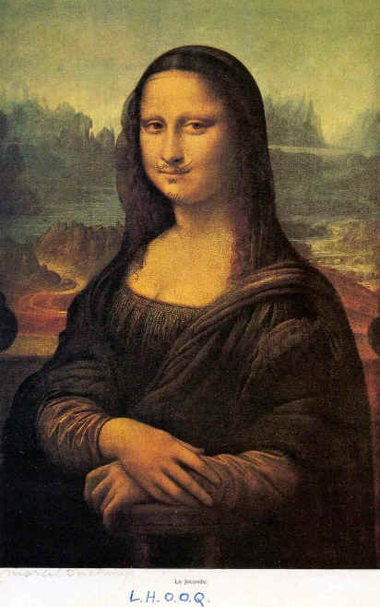
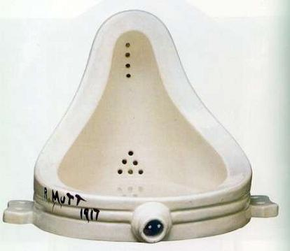
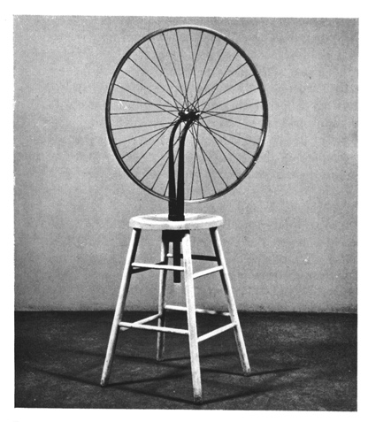
Marcel Duchamp: ready mades
Door Machiel Jansen
In 1913 schroeft Marcel Duchamp (1887 ? 1968) een fietswiel op een krukje. Het is leuk om naar het draaiende wiel te kijken, net zoals je naar de vlammen in de open haard kunt staren. Een paar jaar later kiest hij voorwerpen uit, (een flessenrek, een sneeuwschep, een urinoir) signeert ze en promoveert ze tot kunstvoorwerpen, Readymades. Vooral het urinoir, dat hij in 1917 Fontein noemt en signeert met het pseudoniem R. Mutt, onder meer een verwijzing naar een stripfiguur, houdt de gemoederen lang bezig. Het wordt geweigerd bij een tentoonstelling en verdwijnt, hoogstwaarschijnlijk op de vuilnisbelt. Later zijn er verschillende replica’s van gemaakt.
In 2004 wordt Duchamp’s Fontein door kunstkenners uitgeroepen tot het meest invloedrijke, moderne kunstwerk.

Slide 13
Cultuur van de massa: Conceptuele kunst: readymade
Duchamp kan zonder meer beschouwd worden als de voorloper van bijna elke grote kunststroming vanaf de jaren zestig van de vorige eeuw. Pop Art, Conceptuele kunst, Minimal Art, Performance Art, Postmodernisme, al die stromingen zijn schatplichtig aan Duchamp. De gedachte dat het bij moderne kunst niet zozeer gaat om het kunstwerk zelf als wel het idee dat er achter zit, het conceptuele, vind je als eerste bij de uitvinder van de Readymade.

Slide 14
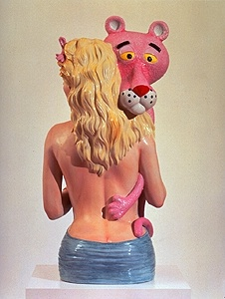
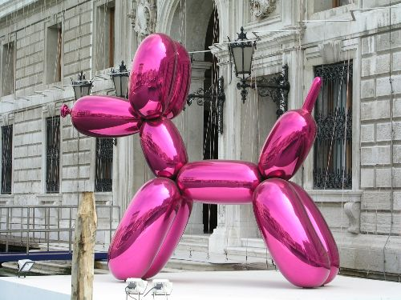
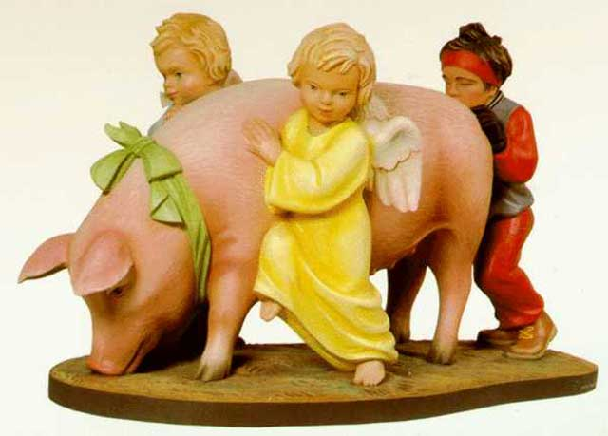
Jeff Koons: pag 230 en 231: herwaardering realisme/ concept ?

Slide 15
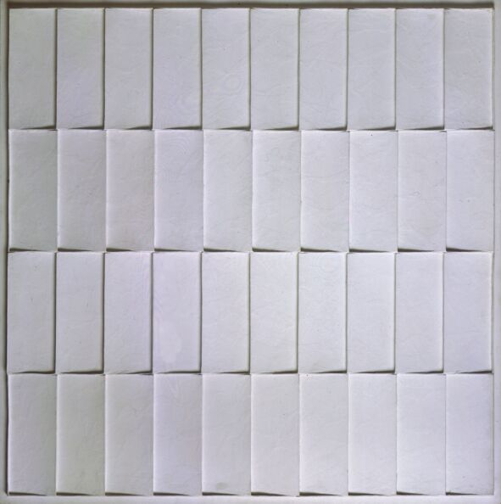
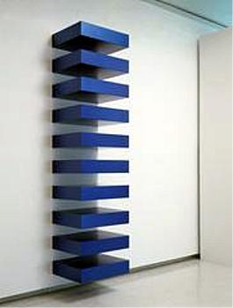
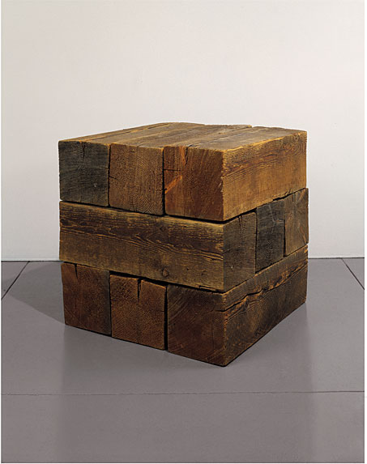
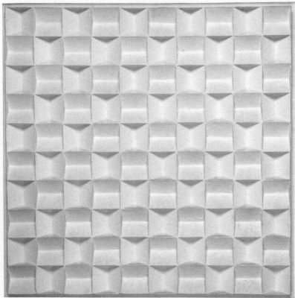
MINIMAL ART:Judd, Andre en Schoonhoven ( zero of nulbeweging ) Opdracht: wat zijn de overeenkomsten tussen minimal art, met minimal dance en minimal music.
https://www.youtube.com/watch?v=LBAY547nJHc
http://www.youtube.com/watch?v=fkmNqyUSrFw

Slide 16
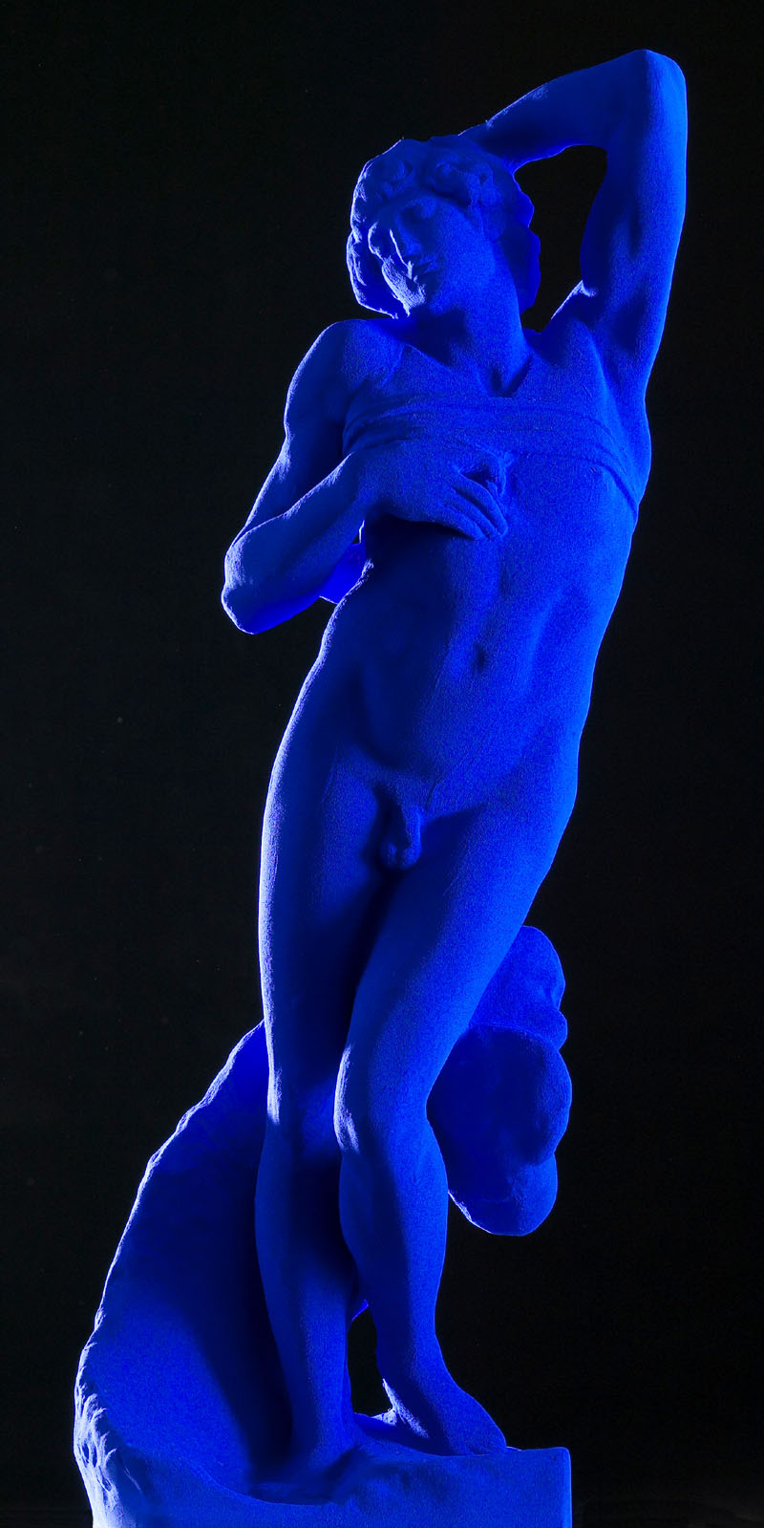
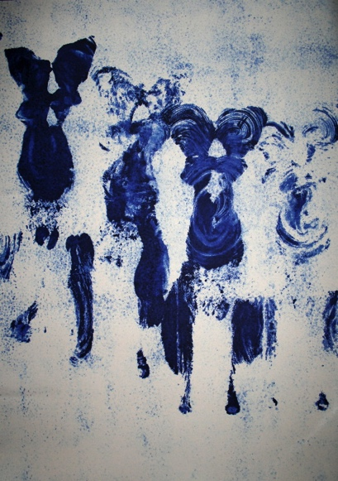
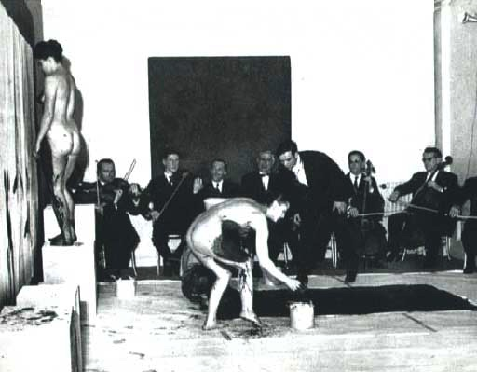
Conceptuele kunst: YVES KLEIN
Happening: pag. 216 en 217
De gedachte over het kunstwerk is belangrijker
dan het kunstwerk zelf = concept art
( conceptuele kunst )

Slide 17
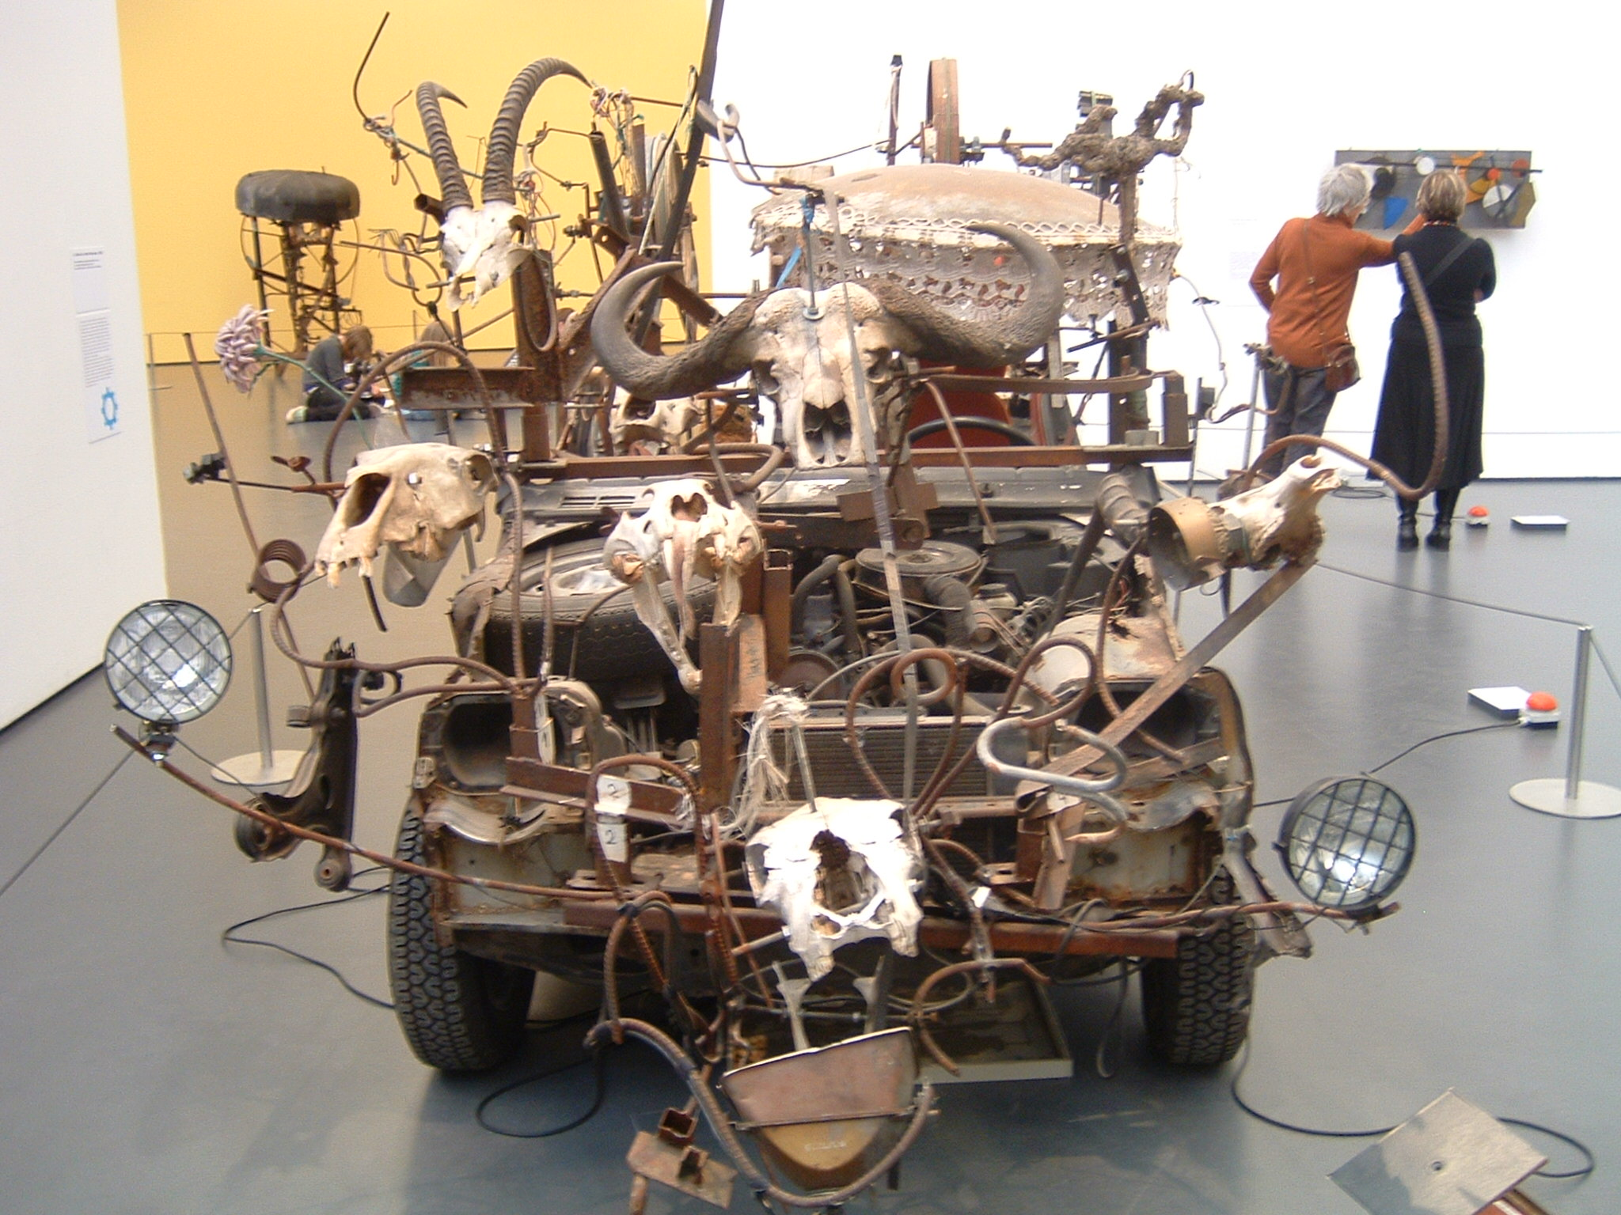
TINGUELY: object trouve en nouveau realist

Slide 18
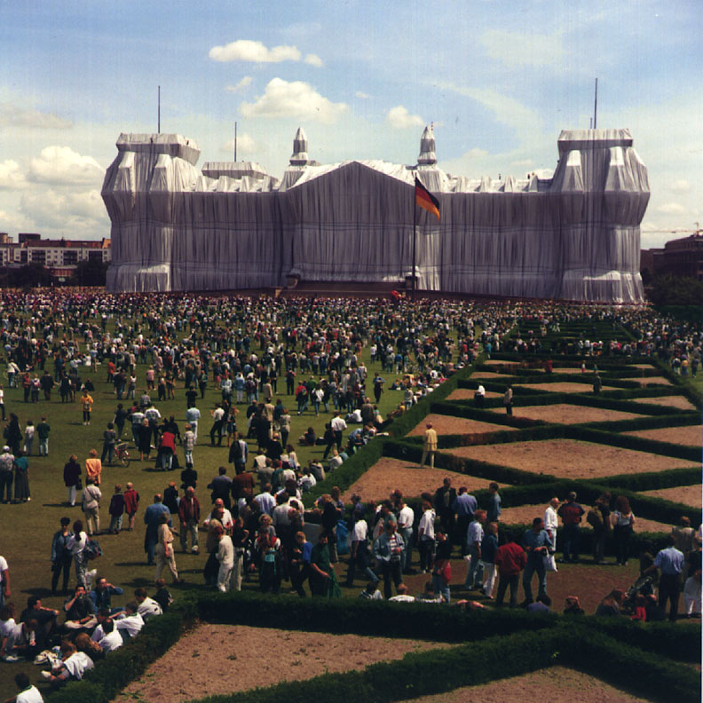
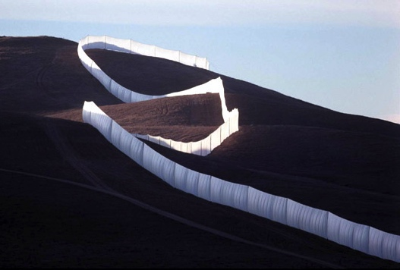
Conceptuele kunst/ landart CHRISTO: HAPPENING: INPAKKEN
https://www.youtube.com/watch?v=esiErDm62E4
http://www.youtube.com/watch?v=DIG6B0OXW3c

Slide 19
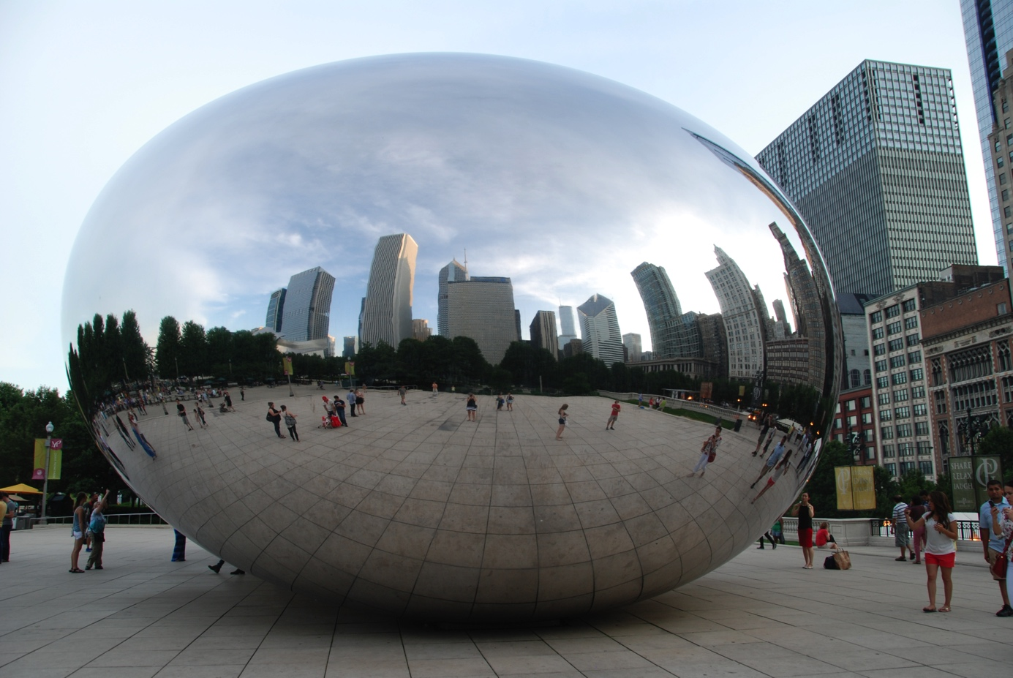
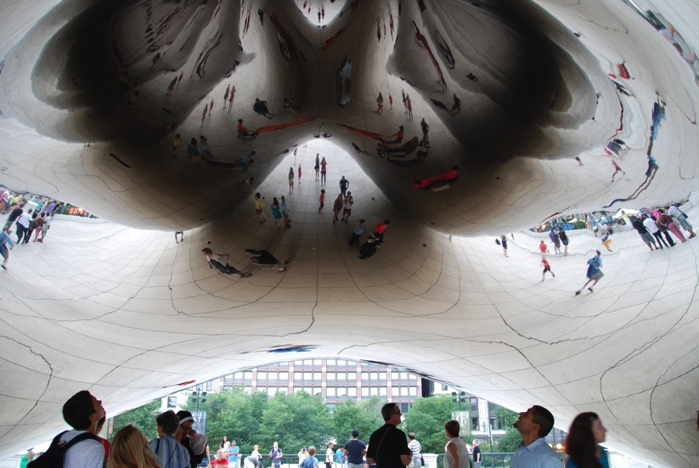

Slide 20
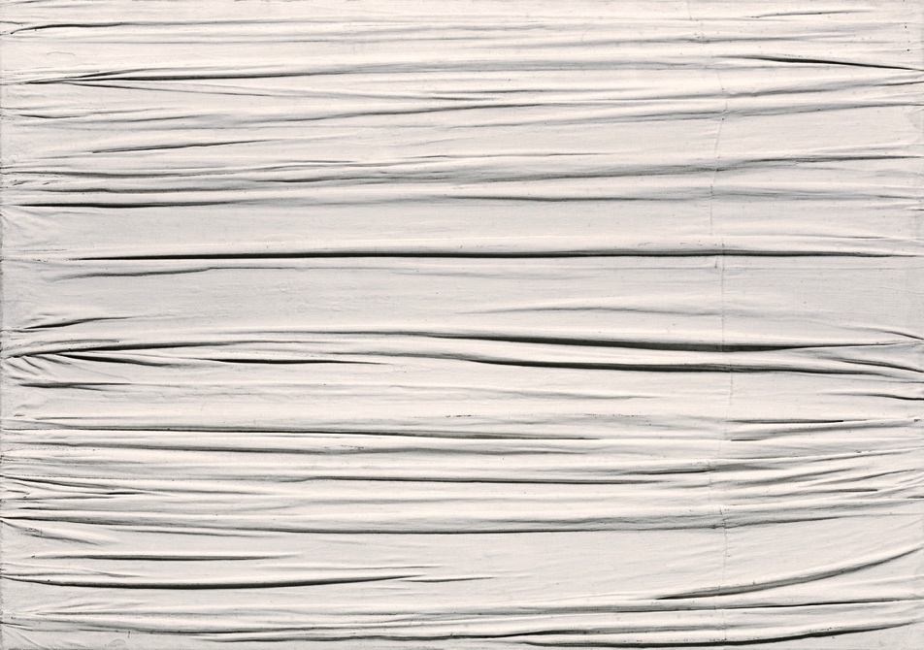
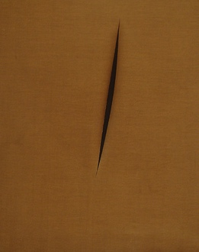
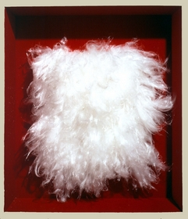
MANZONI :ARTE POVERE Aandacht voor de materialen zelf: goud, glas, marmer, zijde, aarde, takken, kolen, kranten

Slide 21
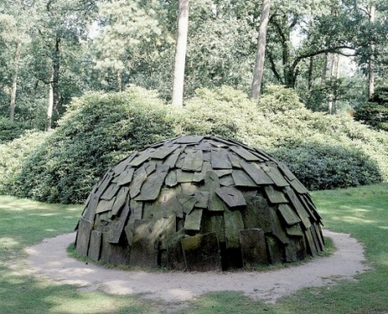
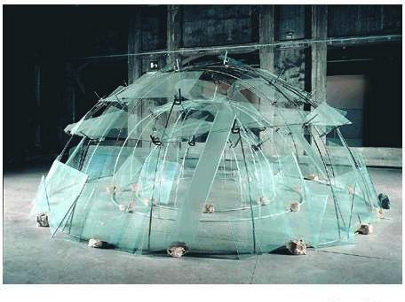
MARIO MERZ: oerhuis en de reeks van Fibonacci ( gulden snede )

Slide 22
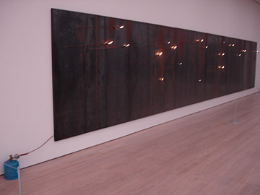
JANNIS KOUNELLIS: samengaan van natuur en cultuur: vernietiging/ vergankelijkheid; prikkelen van alle zintuigen: ogen, oren en neus

